Slide 1


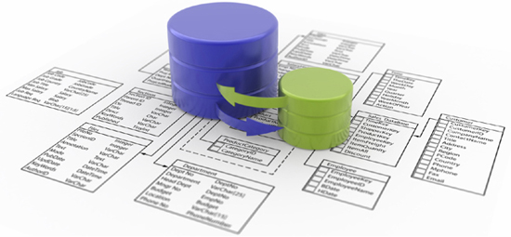
Centro Universitário Estácio do Ceará BACHARELADO EM SISTEMAS DE INFORMAÇÃO
TRABALHO DE CONCLUSÃO DE CURSO
ESTRATÉGIA DE SOFTWARE NA TECNOLOGIA JAVA: AUTOMAÇÃO DE TRANSAÇÕES EM SGBD’S RELACIONAIS
Graduando: Igor Gomes de Moisés
Orientador: Prof. Francisco Alves Carneiro

Slide 2

Introdução
Motivação para o desenvolvimento
Startups na empresa Cientz Publicidade;
Empresa detentora de estruturas de alto custo de manutenção;
Código legado era de difícil compreensão;
Código legado não era coeso contando com classes extremamente inchadas;
Busca por um novo modelo de negócios com as seguintes características:
Desenvolvimento ágil dentro das estruturas existentes;
Adequação aos códigos fonte legado;

Slide 3


Objetivos
Construir uma ferramenta na tecnologia Java capaz de atender as expectativas dos programadores que a utilizarão de maneira que:
Seja uma ponte única de acesso ao banco de dados automatizando transações;
Traga agilidade no trabalho de programação de sistemas;
Não interfira no modelo de negócios preexistente;
Permita-se aplicar-se a qualquer padrão de projeto sem interferir no que este define.

Slide 4


A Ferramenta
Logomarca:
Exclusiva para a tecnologia Java;
API capaz de realizar conexões da tecnologia Java com qualquer banco de dados relacional;
Ferramenta de uso exclusivo para programadores;

Slide 5
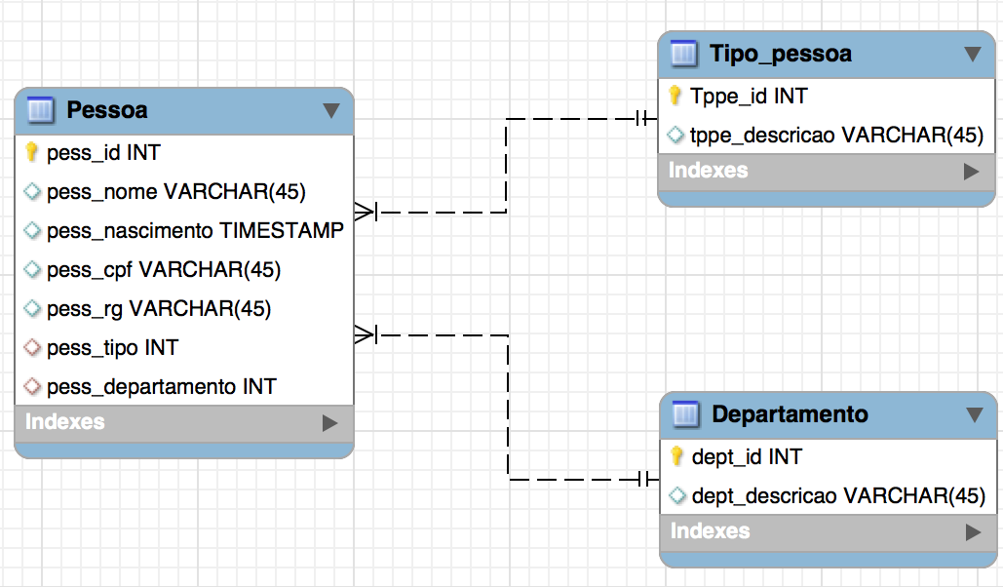

Diagrama E.R
Durante a apresentação utilizaremos as entidades do diagrama abaixo:

Slide 6
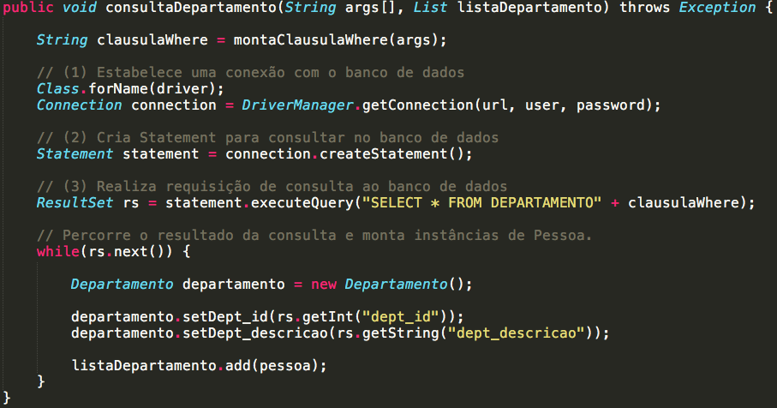
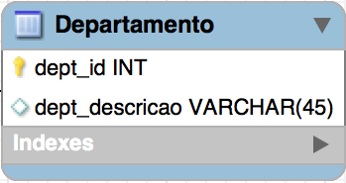
Java x Banco de dados (Consultas)
Vejamos um outro exemplo de conexão e consulta do Java com um banco de dados.

Slide 7
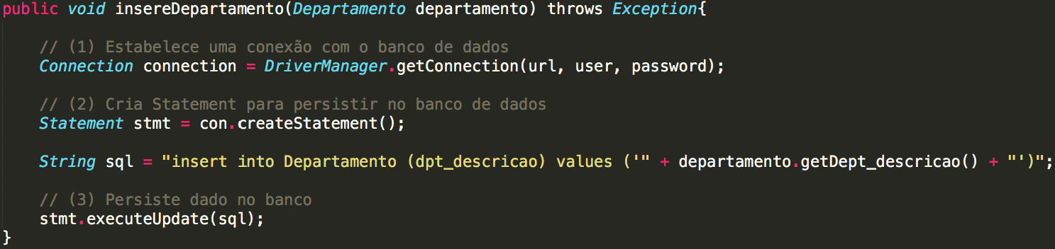
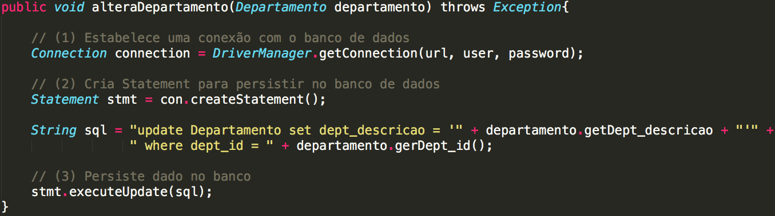
Java x Banco de dados (Persistências)
Vejamos um exemplo de conexão e persistência do Java com um banco de dados.

Slide 8

Desvantagens
Para cada entidade do banco deve-se criar uma estrutura de comunicação respectiva;
E se a base de dados for muito grande?
No caso de consultas com joins, em qual estrutura deve-se alocar a consulta ?
Aumento da quantidade de código escrito;
Alta probabilidade de perder a coesão dos códigos escritos;
Aumento da complexidade dos códigos;
Dificuldade de manutenção dos códigos;
Classes e módulos terminam por ficar inchados e redundantes;

Slide 9
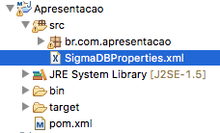
SigmaDB Configuração
Para a utilização da ferramenta três passos simples devem ser feitos pelo programador:
Incluir o arquivo sigmaDB.jar nas libs do projeto;
Criar um arquivo XML de nome ”SigmaDBProperties.xml” dentro da pasta source do projeto:

Slide 10
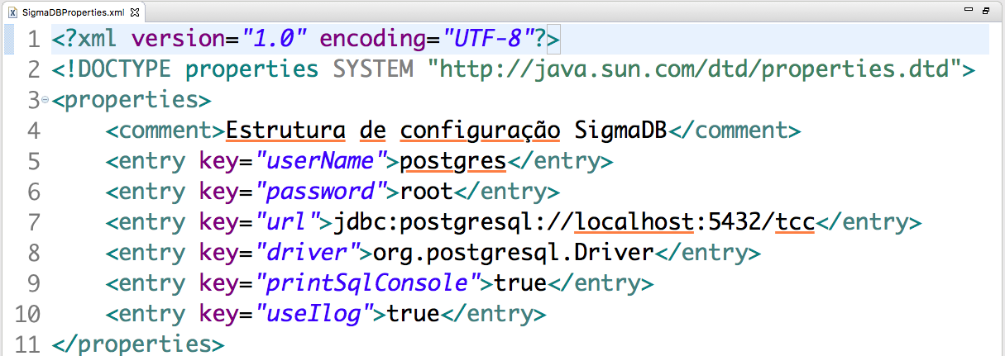
Arquivo de configuração "SigmaDBProperties.xml”

Slide 11
SigmaDB – Características Principais
Conexão automática com qualquer banco de dados do tipo relacional;
A principal funcionalidade da ferramenta é a ”conversão do paradigma de Orientação a objetos em sintaxes SQL”;
Realiza a quebra do encapsulamento por meio da Java Reflection(Reflexão) para obter valores de atributos;
Por meio de generics, a SigmaBD força o compilador a entender que seus retornos será sempre o de instâncias informadas pelo programador em tempo de execução;
Cada entidade do banco de dados possui uma classe que será seu espelho no Java, de forma que seu nome, nome e tipo dos seus atributos deverão ser os mesmos.

Slide 12
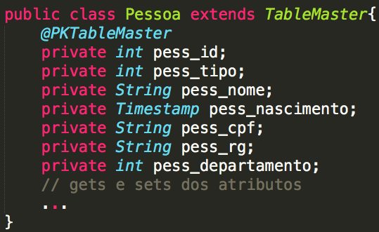
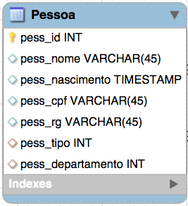
SigmaDB – Espelho de entidade

Slide 13
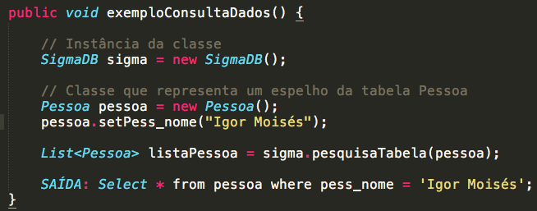
SigmaDB – Exemplo de Utilização

Slide 14
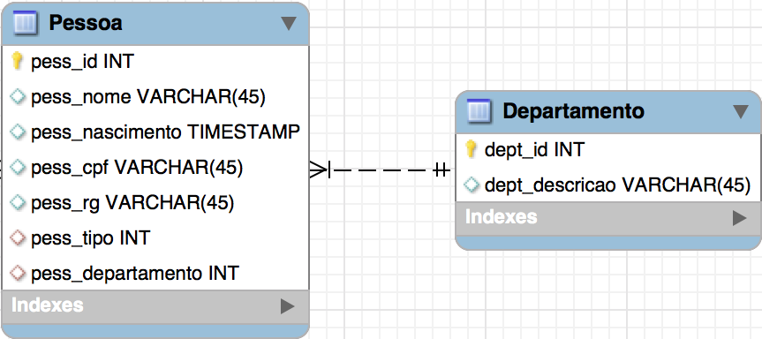

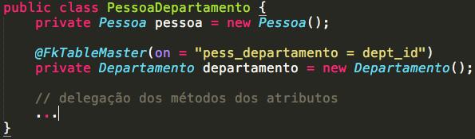
SigmaDB – Join

Slide 15
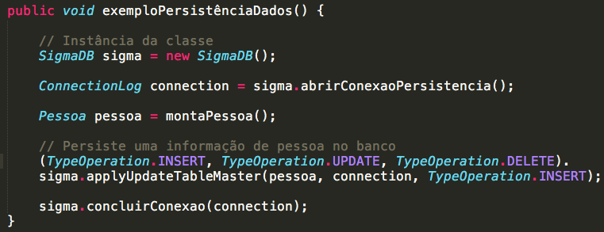
SigmaDB – Exemplo de Utilização

Slide 16

Conclusão
Com a utilização da ferramenta SigmaDB podemos notar o benefícios descritos abaixo:
Redução do tempo de codificação de requisitos;
Auxílio na criação de códigos fonte de fácil compreensão e manutenção;
Facilidade de conexões e transações com bancos de dados.

Slide 17
FIM
Obrigado.

